Slide 1


第三阶段答辩
---移动端
唐婷

Slide 2

CLASS MEETING
1
流程
项目介绍
2
项目观摩
老师提问
3
4
总结

Slide 3
去哪儿移动端
首页
详情页
我的页面
登录、注册
Copy paste fonts. Choose the only option to retain text.
……
Copy paste fonts. Choose the only option to retain text.
……
Copy paste fonts. Choose the only option to retain text.
……
Copy paste fonts. Choose the only option to retain text.
……

Slide 4
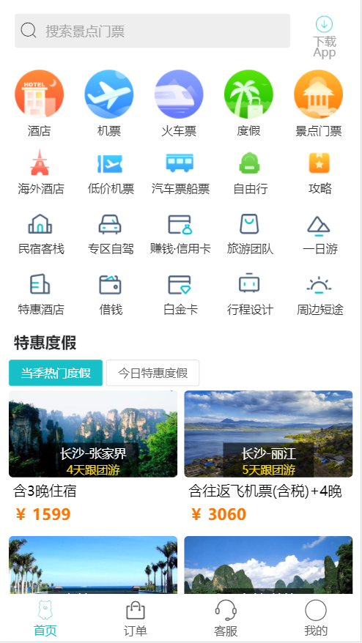
首页

Slide 5
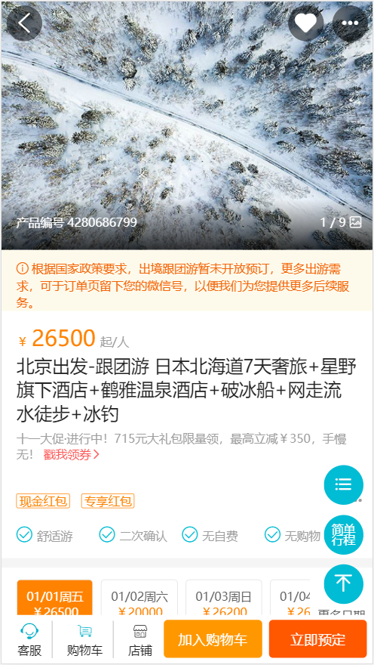
详情页

Slide 6
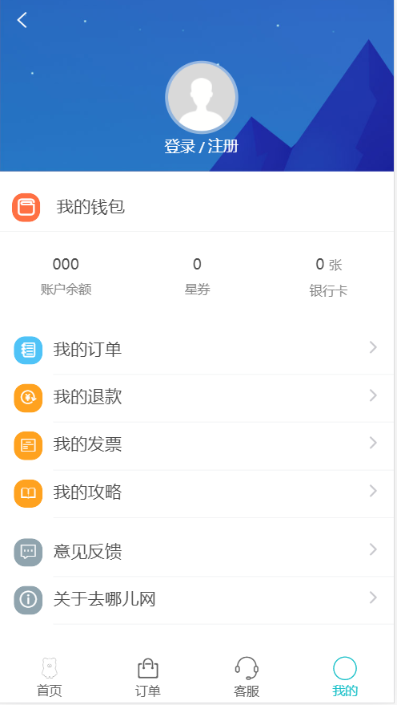
我的页面

Slide 7
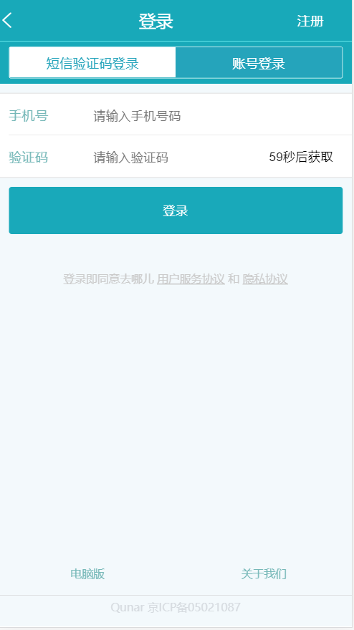
登录页

Slide 8
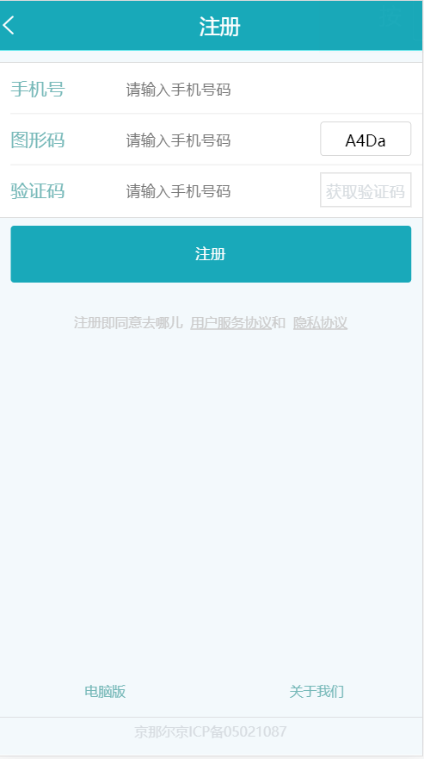
注册页

Slide 9
PART FOUR
总
结
篇

Slide 10

问题总结
写结构时需要考虑得全面一点，需要更合理规范的写，不太利于后期维护，写过就忘
Js方面有所欠缺，逻辑性不够强，代码写得不够活，不利于维护
学习有所懈怠，不够努力

Slide 11

谢谢大家！！！

